Slide 1
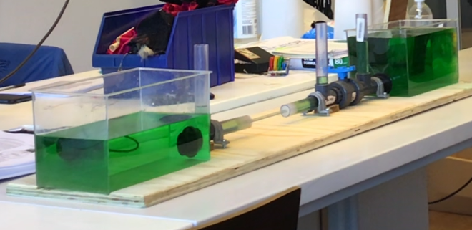


Elektriciteit visualiseren met hardware watermodellen
Onne van Buuren
Met dank aan
Nico de Boer*
Ed van den Berg
en mijn Metis- collega´s
Tomek van de Watering, Luuk Nelissen,
Madelief de Jong en Mark de Wild Propitius
Notes:
* Beide wateropstellingen zijn gebouwd door Nico de Boer.

Slide 2
Elektriciteit visualiseren met hardware watermodellen
Deze workshop: watermodellen, didactiek, geschiedenis, gedachtenwisseling
Quiz
Begripsproblemen
“Je ziet het pas als je het door hebt”
Het watermodel
Kleurplaatjes
Waarom zie je ze weinig meer?
Didactische opbouw, met een beetje mazzel
Notes:
Watermodellen om elektriciteit uit te leggen zijn niet nieuw, maar ze zijn uit de mode geraakt. Leerlingen zouden te weinig van water weten. Dat argument blijkt niet terecht te zijn. Aan het Metis Montessori Lyceum gebruiken we sinds 2020 hardware watermodellen in het elektriciteitsonderwijs vanaf klas 2VH. Hierbij proberen we om de watermodellen op het juiste moment en met de juiste doelen in te zetten. Leerlingen reageren positief en (b)lijken een beter begrip van spanning te ontwikkelen. De modellen ondersteunen potentiaalbegrip in elektrische schakelingen. Daarmee leveren ze een bijdrage aan de benadering van elektriciteitsonderwijs die in de internationale onderzoeksliteratuur gezien als een van de meeste kansrijke.
In de workshop bespreken we de watermodellen, vergelijken we ze met andere benaderingen en bijbehorende misconcepten, en gaan we in op de bijbehorende didactiek.

Slide 3
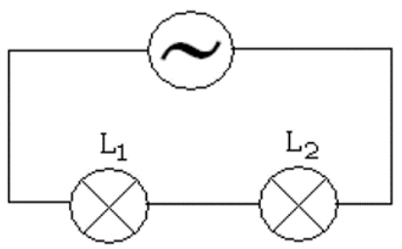
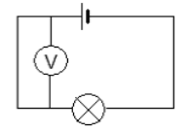
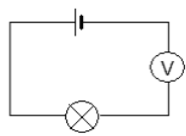
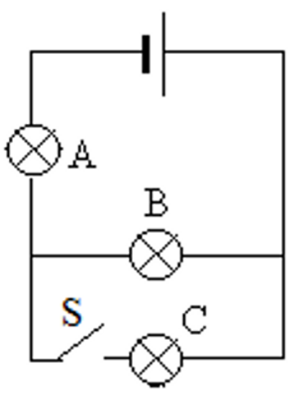
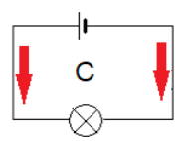
Quiz
1. 2. 3 & 4.
5 & 6 (lamp A en B): 7. Gemiddelde snelheid elektronen
8. 9. Felheid en weerstand van 2 verschillende lampjes
of D. geen van drieën.
Notes:
Zelfs veel natuurkundedocenten maken niet alle vragen van bovenstaande quiz foutloos.
- Vraag 1 en 2: bron geeft 6V. Welke spanning geeft de V-meter aan? Brandt het lampje?
- Vraag 3 en 4: bron geeft 230 V, lampen branden op 115 V. Eén lamp gaat kapot, beide branden dan niet meer. Hoe groot is de spanning over de lamp die kapot is, en hoe groot is de spanning over de kapotte lamp?
- Vraag 5 en 6: de drie lampjes zijn gelijk. De schakelaar sluit. Wat gebeurt er daardoor 5. met de felheid waarmee A gaat branden? 6. En lampje B?
- Hoe groot is de gemiddelde snelheid van individuele elektronen in een normale stroomdraad bij een normale stroomsterkte? (Antwoord: enkele meters per uur)
- Hoe stroomt de energie van de bron naar het mapje: (Antwoord: langs beide draden; zie Sefton, (2002). Sefton vindt ook het antwoord: ‘dat weten we niet’ acceptabel. Naar leerlingen toe kies ik voor het antwoord ‘door beide draden’, waarbij de energie wordt doorgegeven door de Coulombkracht, veel sneller dan de elektronen zelf bewegen (met de opmerking dat dit slechts een sterk vereenvoudigd model is. N.B.: hierbij gaan we ook nog voorbij aan de quantumfysica. Sefton heeft overigens ook bezwaar tegen een wateranalogie.
- Welke lampje brandt het felst in een schakeling van twee verschillende lampjes, het lampje met de grootste of de kleinste weerstand? Antwoord: dat hangt van de schakeling af.

Slide 4
Quiz
Resultaten lio’s
Najaar 2022: Najaar 2023:
Gemiddelde score 2,6 / 9 - Gemiddelde 5 / 9
Beste score: 5 / 9 - Beste score 6 / 9
Resultaten 2e en 3e jaars studenten Natuurkunde UvA/VU
Lampjesvragen: slechts één van ca. 100 studenten had beide goed
Elektriciteit is lastiger dan veel mensen (docenten?) denken
Notes:
Conclusie: elektriciteit is lastiger dan veel mensen denken.

Slide 5
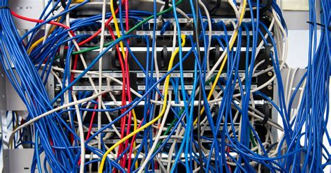
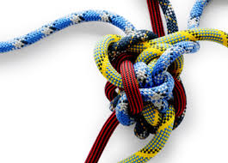
Wat is het moeilijkst?
Wat vinden leerlingen moeilijk, welk begrip (stroom, spanning, weerstand, geleidbaarheid, evt. vermogen, …) geeft de meeste problemen?
Notes:
Tijdens de workshop bleken we het er over eens dat spanning en het combineren van alle begrippen de tweede grootste moeilijkheden waren.

Slide 6
Bekende begripsproblemen
Taal: alles wordt stroom genoemd
Leerlingen zien geen verschil tussen spanning en stroom
“Meer spanning ↔ meer stroom, wat is dan het verschil?”
Leerlingen denken dat stroom wordt verbruikt in een apparaat
-Spanningsbron → stroombron
“Wat gebeurt er met de stroom als de schakeling wordt veranderd?”
Leerlingen redeneren lokaal en/of sequentieel: een verandering in een schakeling heeft alleen lokaal of "stroomafwaarts“. Ze zien een schakeling niet als systeem waarin alles instantaan met elkaar samenhangt.
(en nog veel meer)
Notes:
Hannelore Schwedes (1996), die uitgebreid onderzoek deed naar het gebruik van watermodellen stelt dat leerlingen een schakeling moeten leren zien als één samenhangend systeem.
Het is me opgevallen dat in nogal wat schoolboeken wel aandacht gegeven wordt aan regels voor spanning en stroom in schakelingen, maar niet aan hoe die regels aangepast moeten worden als er iets in de schakeling verandert.

Slide 7
Mijn geschiedenis met elektriciteitsonderwijs:
Als beginnend leraar, gewoon de formules volgens het boek:
  § stroom: serie I₁ = I₂ parallel I₁ + I₂ = I_{tot} → geen probleem
  § spanning: parallel U₁ = U_{2,} serie U₁ + U₂ = U_{tot} → geen probleem
  § gemengd → gaat (compleet) mis.
Toen DBK* en daarop in eigen materiaal voortbouwend:
  wel stroomwet, nauwelijks spanning in 2MHV,
  Potentiaalbegrip, al in 3VH, later gebruikt in NiNa-materiaal 4VH.
  Gebruik van kleuren om potentialen aan te geven (uitbreiding idee Pieter Licht)
  2MHV miste een idee van spanning,
  3VH en 4VH**: aanpak haalbaar, maar lastig en tijdrovend, ook de vertaling naar elektrische schakelingen.
  Leerlingen gebruiken kleur- en andere technieken op toetsen weinig (‘kost te veel tijd’)
Filmpje op Youtube van Amerikaanse scholier! ……***
Notes:
* Pieter Licht heeft hier belangrijke bijdragen aan geleverd
** Bijv. Van Buuren, O, & van der Lee, M. (juli 2010). Elektriciteit en Automatisering in huis voor 4 havo, Stichting Natuurkunde.nl, Enschede.
*** Het filmpje was mooi, drie lampjessysteem, elektriciteit en water vlak bij elkaar, maar in de film waren de veranderingen niet heel goed zichtbaar en er waren geen simpelere schakelingen.
Bovendien was het niet echt, je kon niet zelf dingen veranderen.

Slide 8
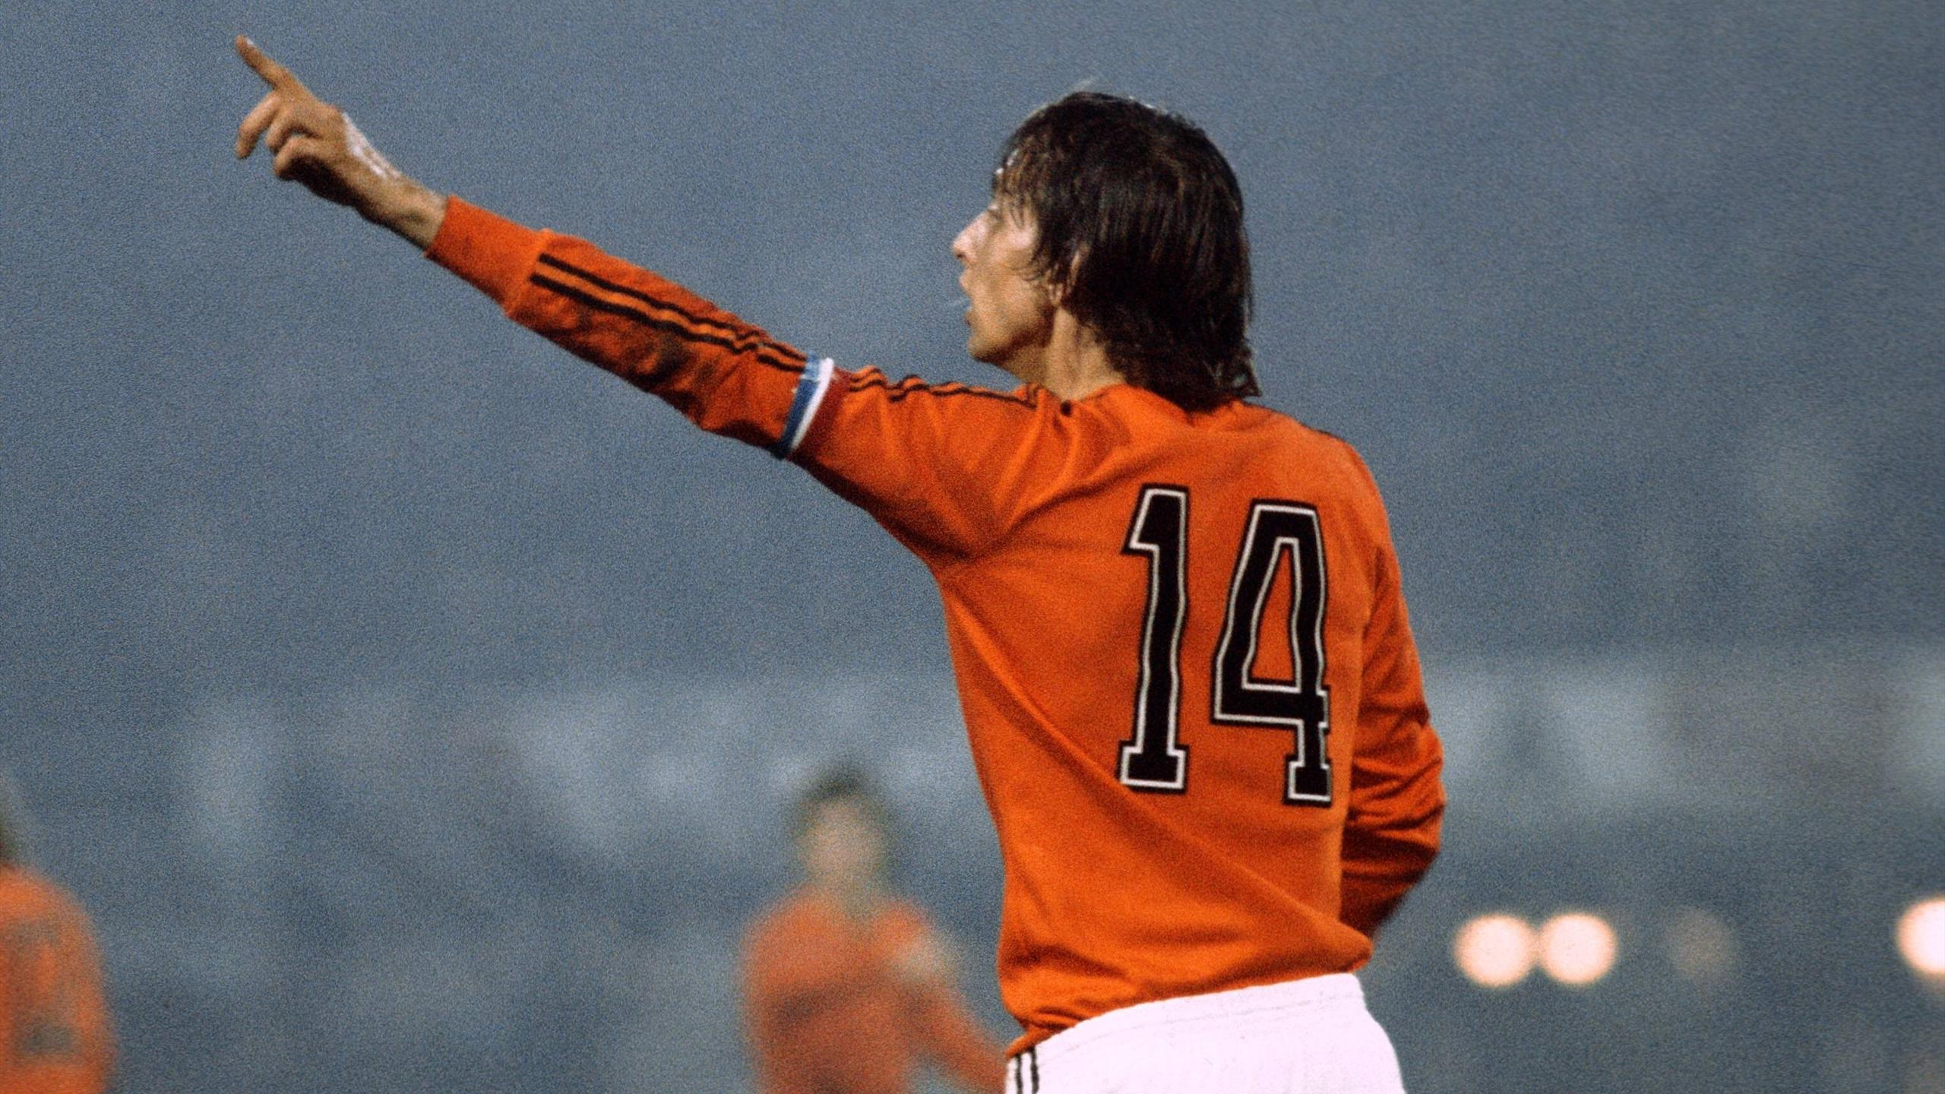
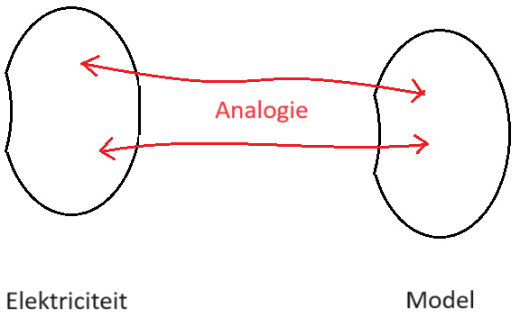
“Je ziet het pas als je het doorhebt”
Notes:
Voor iemand die elektriciteit én het model al begrijpt is de analogie duidelijk, maar voor iemand die één van beide of beide kanten niet begrijpt ligt dat anders.
Afbeelding naar Pieter Licht (1987)

Slide 9
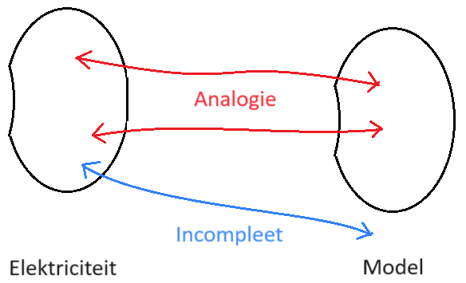
“Je ziet het pas als je het doorhebt”
Notes:
Zelden is de analogie 1-op-1 kloppend. Dat maakt het model en de analogie nog niet waardeloos, ze kunnen nog een brugfunctie hebben

Slide 10
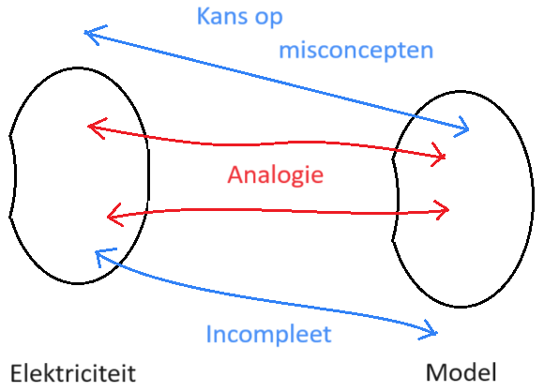
“Je ziet het pas als je het doorhebt”
Doe elektrisch wat elektrisch kan
Zorg dat het probleem elektrisch is aangekaart vóór het model het oplost
Notes:
Problematischer wordt het als het model eigenschappen heeft waarvoor de analogie leidt tot iets buiten de elektriciteit. Dan is er grote kans op misconcepten.
Ik citeer Laurence Viennot: je moet leerlingen duidelijk maken dat het model grenzen heeft en liefst welke dat zijn (al kan dat niet altijd) “You have to negotiate”
Doe elektrisch wat elektrisch kan, dat helpt daarna de analogie beter te begrijpen. Ik heb hier zelf een beetje mazzel bij gehad, dat ik het watermodel eigenlijk alleen voor spanning wilde gebruiken nadat ik al wat elektriciteit had uitgelegd.

Slide 11
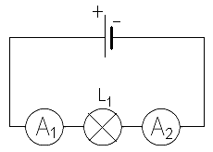
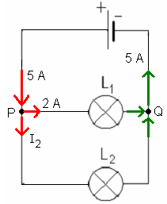
Start in 2VH
Kwalitatief: stroom hangt af van spanning én weerstand
Stroomwet (van Kirchhoff):
In elk punt van een schakeling komt
evenveel stroom binnen als er uit gaat
Kirchhoff als de schakeling verandert
Nieuw: hierna waterschakelingen
Notes:
Ad 1: stroom meten aan beide kanten van het lampje → stroomwet van Kirchhof.
Ad 3: uitgaande van één lampje en een vaste spanning: voeg een tweede lampje in serie toe: stroom uit de bron neemt af; stroomwet geldt nog steeds, maar met andere getallen.
Idem uitbreiden met lampje parallel: stroom uit bron verdubbelt. Stroomwet geldt nog steeds, maar met andere getallen.

Slide 12
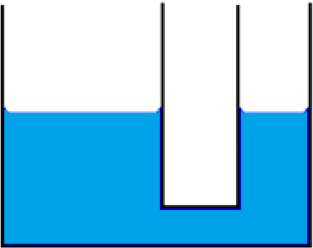
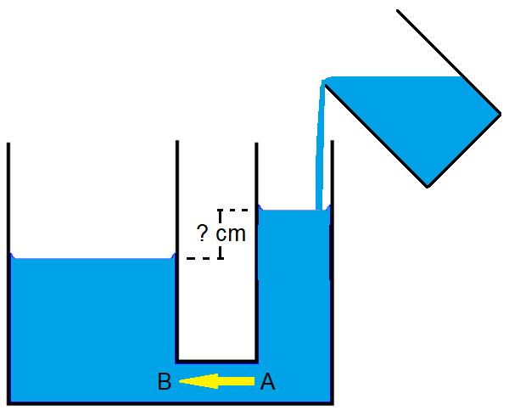
Wat een leerling over water moet weten/leren
Wet van de communicerende vaten
Druk onderin wordt bepaald door de hoogte van de open waterkolom
(druk in horizontaal vlak in quasi-statische situatie overal even hoog)
Niet druk op zich, maar drukverschil (tussen A en B) zorgt voor stroming
Wijde buis: R ≈ 0, water stroomt zo gemakkelijk dat het vrijwel onmiddellijk aan beide kanten even hoog staat
Smalle buis: R > 0, waterstroom wordt geremd → het hoogteverschil neemt slechts langzaam af
Notes:
Dit gaat allemaal kwalitatief (al zou het wel kwantitatief kunnen). Leerlingen pikken het snel op, al zou het goed zijn om dit te demonstreren (daar hebben we nog geen materiaal voor gemaakt).

Slide 13
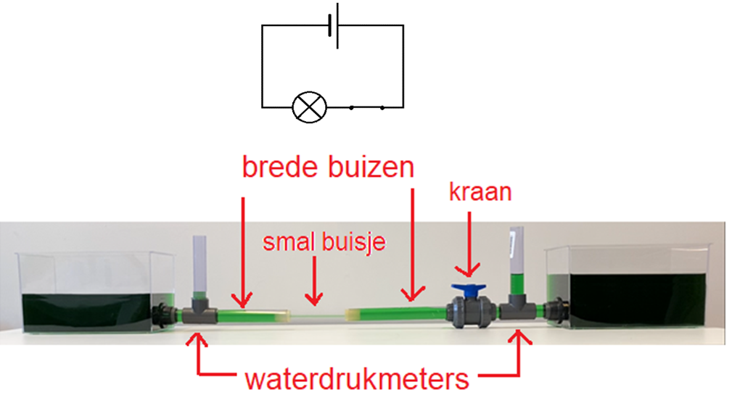
Geen hoogteverschil als meters of bakken door een brede buis verbonden zijn
Wel hoogteverschil als er iets met weerstand tussen zit*
Notes:
*de versie op deze foto is een prototype, de uiteindelijke waterschakeling heeft ook een drukmeter tussen het smalle buisje en de kraan.

Slide 14
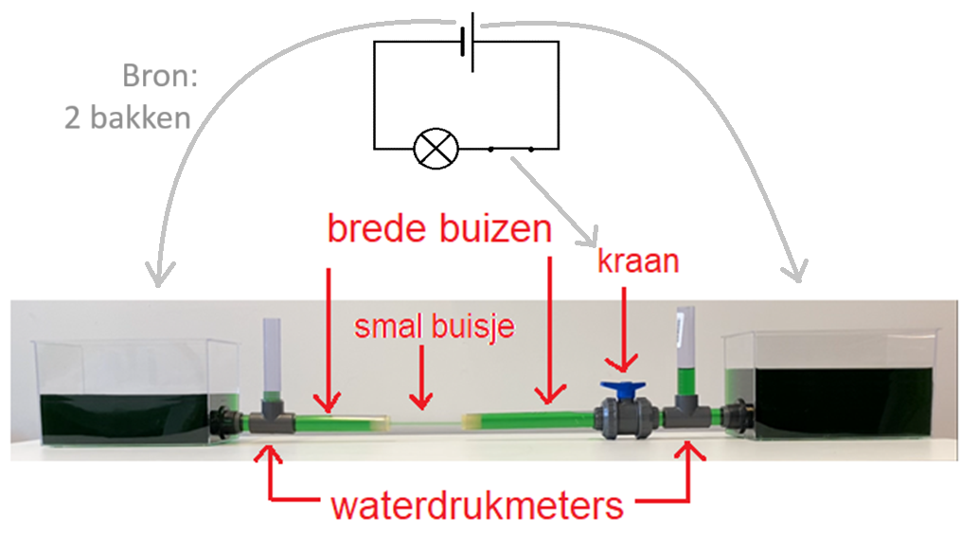
Bron: 2 bakken
Gesloten schakelaar ↔ open kraan open en andersom (!)

Slide 15
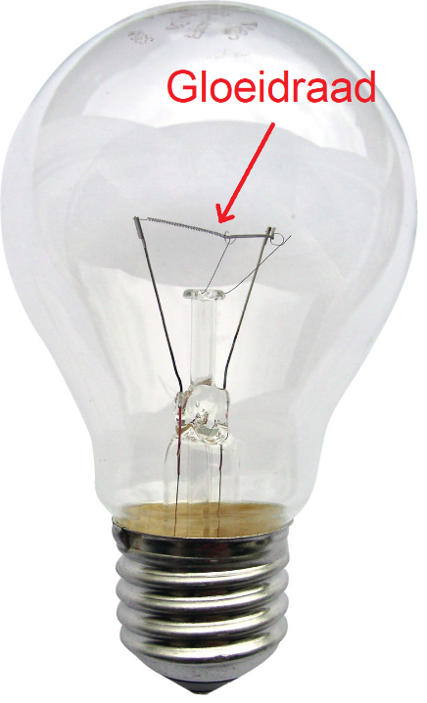
Brede horizontale buizen: stroomdraden
Smal buisje: lampje (of weerstand)

Slide 16
 | Water | Elektriciteit
Wat stroomt er? | water (heel veel moleculen) (mL) | elektrische lading (heel veel elektronen) (Coulomb)
Wat veroorzaakt het stromen? | drukverschil ↔ hoogteverschil (cm waterdruk) | Spanning, d.w.z. verschil in elektrische druk’ ↔ ‘elektrisch hoogteverschil’ (Volt)
Stroomsterkte: | volumesnelheid: hoeveelheid water die per seconde door een doorsnede van een buis stroomt (→ debiet) (mL/s) | de hoeveelheid lading die per seconde door een doorsnede van een draad stroomt (Coulomb/s = Ampère)
Wat zegt de geleidbaarheid van een onderdeel? | hoe gemakkelijk het water door dat onder­deel kan stromen. | hoe gemakkelijk de lading door dat onderdeel kan stromen.
Wat zegt de weer­stand van een onderdeel? | hoe goed het onder­deel de stroom remt. | hoe goed het onder­deel de stroom remt.

Slide 17
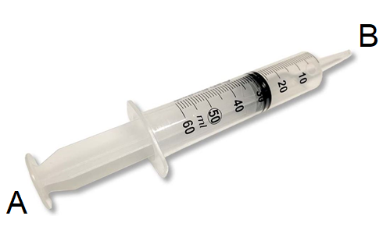
Belangrijke (voor)kennis over water
Water kun je (vrijwel) niet samendrukken
Buizen zitten helemaal vol water
=> Als water op één plaats begint te stromen, stroomt het dus gelijk overal
Lading kun je haast niet samendrukken
=> Als ergens in de kring stroom begin te lopen, gebeurt dat instantaan overal
Vloeistof of gas stroomt incompressibel zolang v << v_{geluid}*
(Bij een rivier kan het water zich ophopen, want het kan omhoog)
Benadering elektriciteit in stroomkringen is quasi-statisch. Voorwaarde v << c*
Notes:
Dit wordt niet door alle onderzoekers van elektriciteitsonderwijs beseft. (Zie bijv. Burde en Wilhelm, 2020)

Slide 18
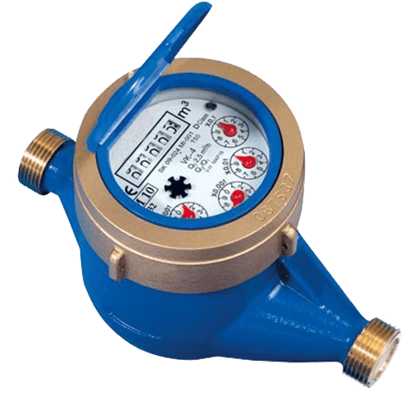
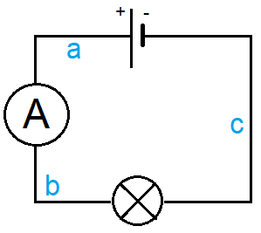
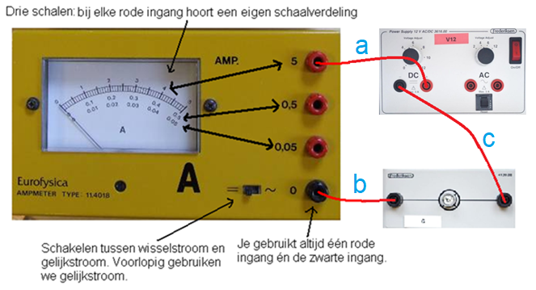
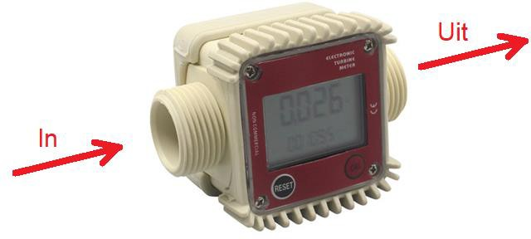
Stroomsterkte meten
De stroom door de meter moet ook door het lampje gaan, dus in serie
Notes:
De watermeter bij een huis (plaatje rechtsboven) meet hoeveel water er in totaal het huis is ingestroomd (en niet er uit → verschil!)
Een echte flowmeter (plaatje rechtsonder) meet volumesnelheid (‘debiet’) en lijkt dus meer op een A-meter, maar is niet bekend bij leerlingen.

Slide 19
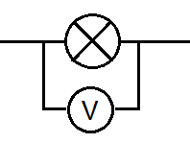
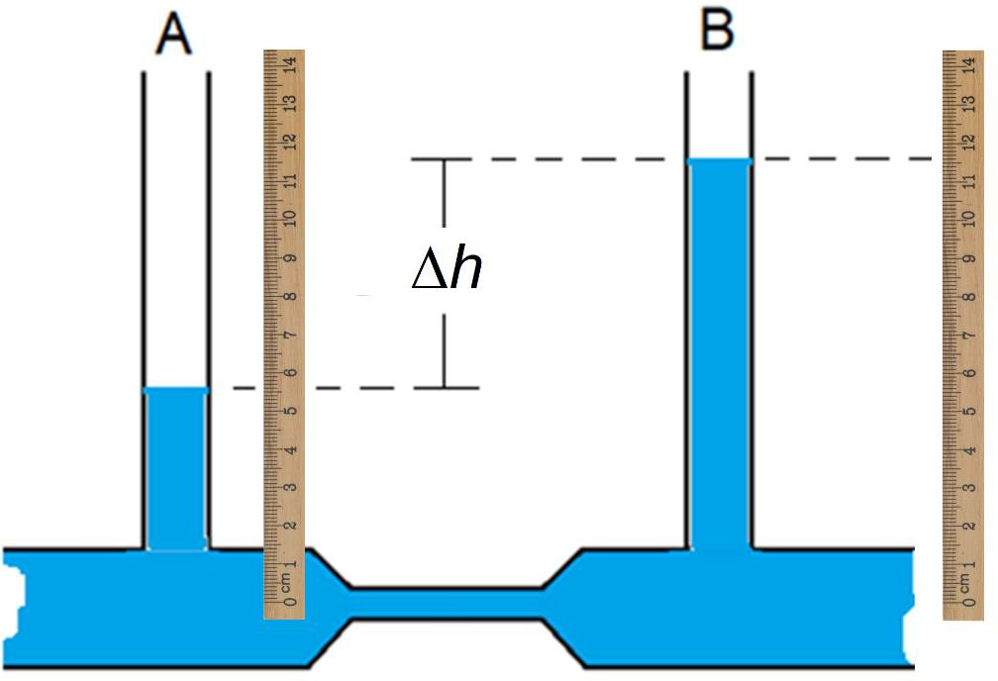
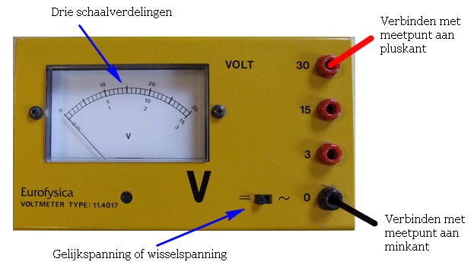
Spanning meten
Voor een verschil moet je op twee plaatsen tegelijk meten: tegelijk links én rechts van het lampje
IJkvrijheid!
Notes:
Introductie van spanning. In de waterschakeling gaat het om drukverschil, niet om de drukken op zichzelf. Daarom moet de waterhoogte tegelijk aan twee kanten van de vernauwing gemeten worden en het verschil worden uitgerekend.
Een V-meter doet dit en moet daarom met beide kanten van het apparaat waarover het de spanning moet meten verbonden zijn. Elektrische spanning is dus een soort ‘elektrisch drukverschil’. De elektrische druk zelf meten we in de schoolpraktijk niet.

Slide 20
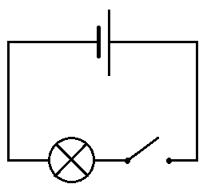
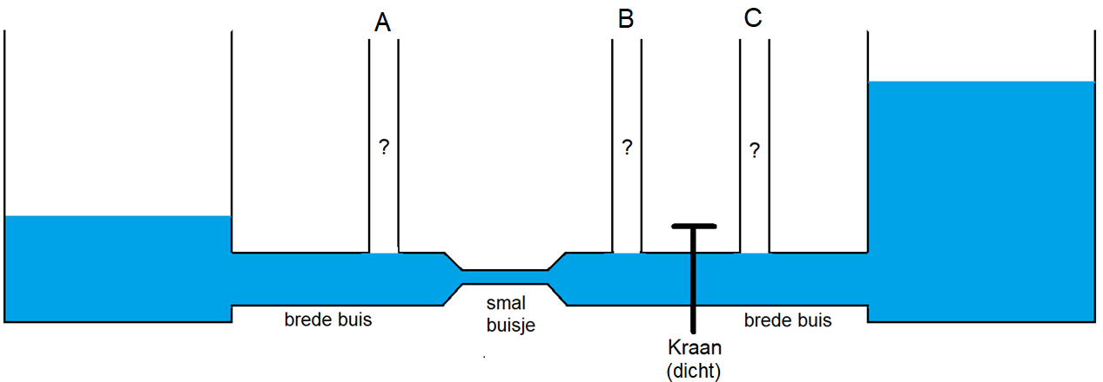
P(E)OE-demo’s: (2VH)
Hoe hoog zal het water in buisjes A, B en C staan?
Betekenis voor drukken en drukverschillen?
Notes:
Opstelling bouwen!
Oefenen d.m.v. PEOE-demo’s.
Kan ook met fast feedback.

Slide 21
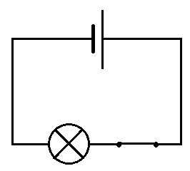
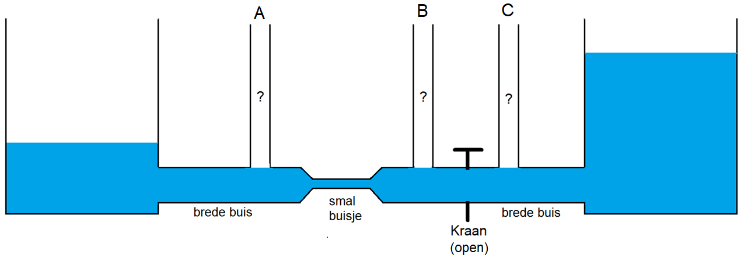
P(E)OE-demo’s:
(2VH)
Hoe hoog zal het water in buisjes A, B en C staan?
Betekenis voor druk en drukverschillen?

Slide 22
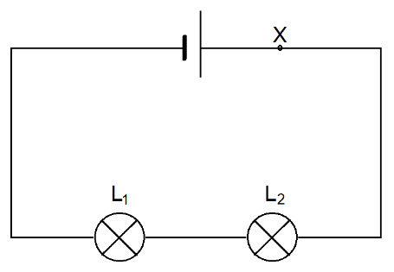
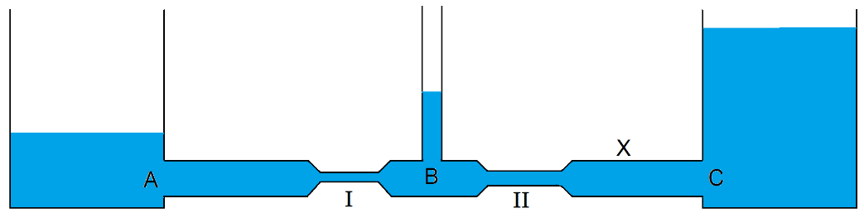
P(E)OE-demo’s:
(2VH)
Hoe hoog zal het water in buisjes A, B en C staan?
Betekenis voor drukken en drukverschillen? (en stroomsterkte?)

Slide 23
Elektrische druk zichtbaar maken?
Vertaalslag is niet compleet als leerlingen ‘hoogtes’ niet herkennen in de elektrische schakeling
→ Zichtbaar maken met behulp van kleuren

Slide 24
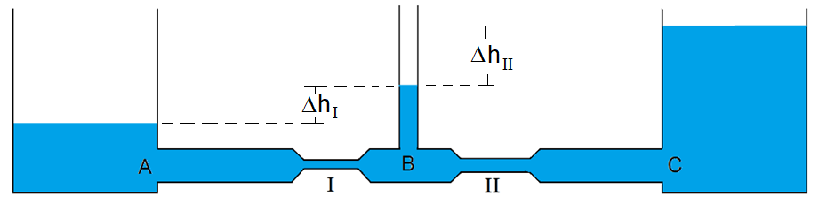
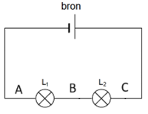
Kleurgebruik
Kleur de stukken draad rood waarin de elektrische druk even groot is als bij de pluskant van de bron
Idem zwart voor de minkant
Overige draad: blauw

Slide 25
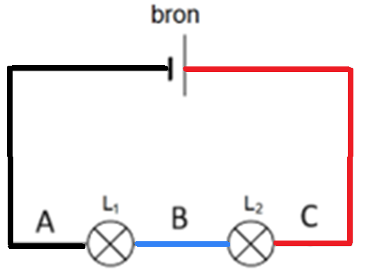
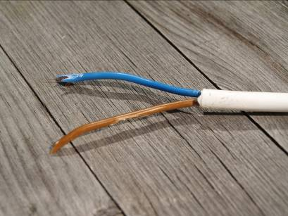

Kleurgebruik
Rechterfiguur: kleuren geordend naar hoogte van de elektrische druk
Vergelijk hoogteverschillen met ‘verschillen in elektrische druk = spanning’

Slide 26
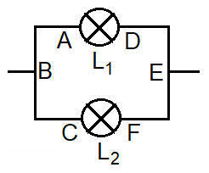
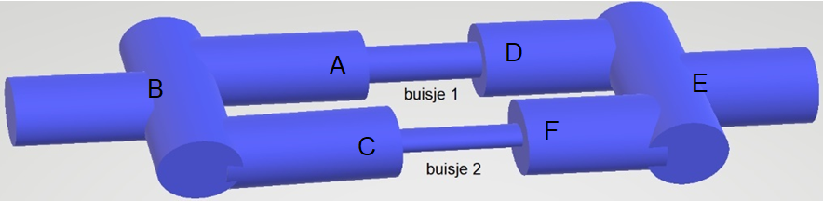
Kleurgebruik
Verschillende kleuren voor draden met verschillende elektrische drukken
Vergelijk met water
(thuis ook parallel)

Slide 27
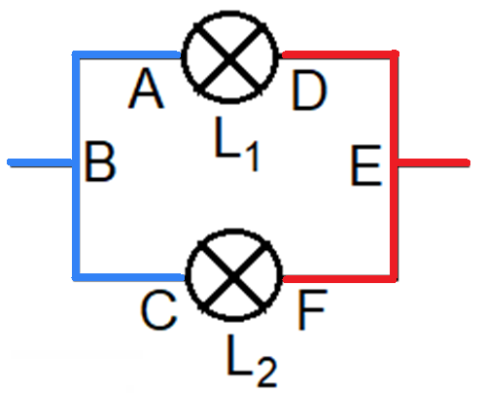
Kleurgebruik
De spanning tussen punten B en E is 6 V. Hoe groot is dan de spanning
tussen A en D?
tussen A en C?
tussen A en F?
over L₂?

Slide 28
Verder uitbouwen, met waterschakeling erbij
De bron geeft een spanning van 12 V.
Over lampje L₃ staat een spanning van 7 V.
Uit de bron komt een stroom van 1,5 A.
Door lampje L₁ loopt een stroom van 0,9 A.
Spanningen tussen verschillende punten?
Alle ontbrekende gegevens?
Notes:
N.B.: een goed hulpmiddel is om in het begin de lampjes dunnetjes te schetsen tussen de kleurniveau’s in de figuur uiterst rechts.
Nu ook de lampjesschakeling en de meer uitgebreide schakeling.

Slide 29
En de quiz-vraag met drie lampjes?

Slide 30
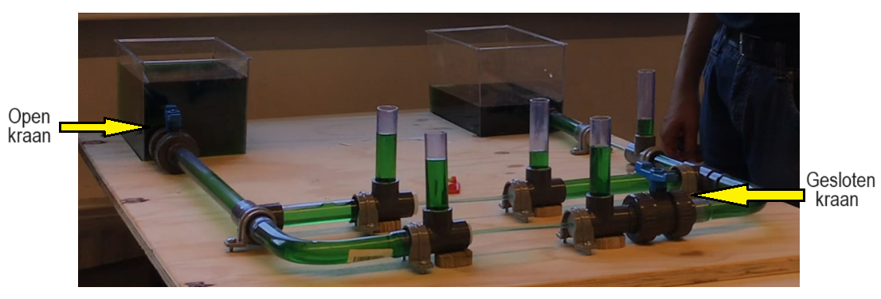
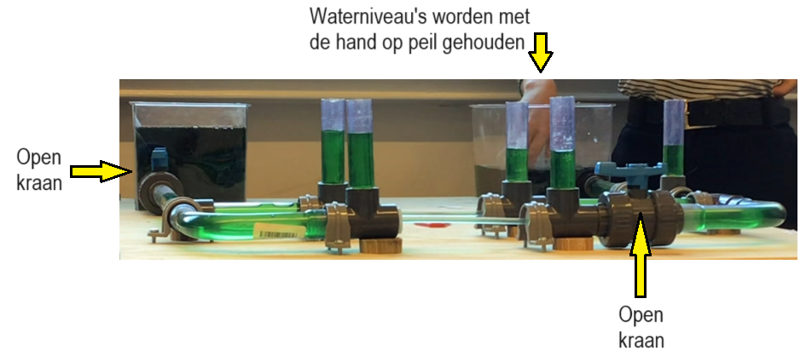
Tweede opstelling: mengschakeling
Notes:
N.B.: alle opstellingen waren tijdens de workshop aanwezig, Deze sheet is na de workshop aan de powerpoint toegevoegd omdat er in de ppt geen afbeelding van deze opstelling stond..
De afbeeldingen in deze sheet laten zien wat er gebeurt met de spanningen in de quizvraag met de drie lampjes – en meer. In de praktijk gebruik je de opstellingen vrij kort, maar de mogelijkheid om de demo te herhalen en kleine dingen te veranderen (bijv. kraan half-open zetten) maken de demo sterker.
Aanvankelijk wilden we de waterniveau’s in de bakken op peil houden met een automatische pomp, maar het bleek didactisch beter om dat met de hand te doen.
In de eerste plaats was daardoor beter te zien dat het water echt stroomde. Het water stroomt immers langzaam, zoals de lading ook langzaam stroomt. Aan de toename en afname van de hoogte in de bakken was beter te zien dat het echt stroomt.
In de tweede plaats kun je op deze manier mooi uitleggen dat een batterij uitgeput kan raken.

Slide 31
Mijn ervaringen
Positief, vooral bij dyslecten en beelddenkers
Zelfs zeer zwakke 3 havo kon hiermee overweg
Aanvulling met kleuren lijkt het te versterken → heen en weer gaan tussen elektriciteit en watermodel
Enkele leerlingen begrepen het aanvankelijk niet omdat ze het probleem elektrisch nog niet door hadden. In de nieuwe versievan ons lesboek is/komt meer aandacht hiervoor.

Slide 32
Ervaringen van mijn collega’s
Bevalt heel goed!
lln. begrijpen het sneller en beter dan mijn meest ervaren collega gewend pas
lln. passen kleuren goed toe op toetsen
belangrijk dat de opstelling echt in de klas staat, dan is het meer dan een plaatje
afstemming met schriftelijk materiaal is belangrijk
enkele leerlingen vinden het verwarrend, misschien omdat
  ze het al snappen (?)
  ze het al denken te snappen (?)
  ze naar de verkeerde filmpjes hebben gekeken (?)
  of “ik het nog niet helemaal handig uitleg” (zei een beginnende collega) (?)
Notes:
Ik zag zelf op gegeven moment een 2H-leerling op zijn laptop naar materiaal over de wet van Ohm kijken: ‘ik begrijp hier niks van’. Logisch, aangezien de wet van Ohm bij ons pas in 3VH zit.N.B.: deze leerling deed alles om maar niet te hoeven lezen. Ook beantwoordde een 2H-leerling alle toetsvragen over stroom en spanning met een berekening van het elektrisch vermogen, dat bij ons pas in de vierde zit. Hij had niet met het boek gewerkt, maar vanwege tijdnood filmpjes gekeken op internet, zei hij.

Slide 33
Waarom zie je watermodellen tegenwoordig weinig?
(en waar komen al die mannetjes met rugzakjes vandaan?)
Oud collega Piet Heyboer: “Die watermodellen gebruikten we vroeger (< 1994?). Geen idee waarom ze verdwenen zijn.”
Volta’s model (ca.1770): compressibele vloeistofstroming (ca. 1770) maar geen krachtwerking op afstand en buiten de kring.*
Poisson’s potentiaal-idee (1811) was daardoor wetenschappelijk superieur
(Steinberg, 2008)
Didactische onderzoeksliteratuur: ‘watermodellen in het onderwijs zijn niet succesvol omdat leerlingen te weinig van water weten’.**
Notes:
*Stroom door een condensator, de werking van een transformator, elektromagnetische velden en energie-overdracht buiten de bedrading kan je inderdaad niet met zo’n watermodel verklaren, hoewel het wel mogelijk is om een soort analogon voor een condensator te maken.
** Dit lees je vaak, maar waar komt dit vandaan?

Slide 34
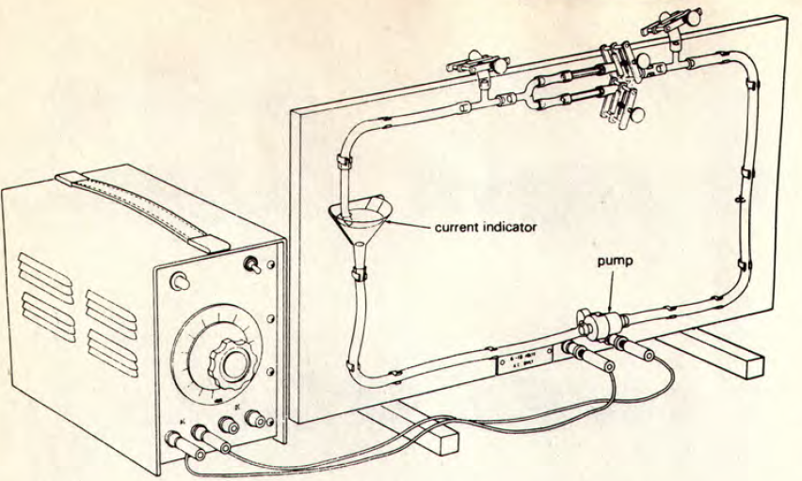
Mislukt?
Nuffield waterstroommodel (1966; 1972)
Inzicht in de begrippen spanning en stroom en de werking van elektrische schakelingen nam niet toe
→ ….maar druk en de bron werden niet duidelijk gevisualiseerd, en
→ hoe zag het verdere lesmateriaal er uit?
Notes:
In sommige watermodellen worden pompen gebruikt in plaats van twee bakken (die in feite zich gedragen als een opgeladen condensator, tenzij iemand het hoogteverschil in stand houdt). Bij een pomp wordt het drukverschil van de bron niet gevisualiseerd. Bij een bron die bestaat uit twee bakken water met verschillende hoogteniveaus is dit drukverschil direct duidelijk op basis van het hoogteverschil. Het gaat hier om hydrostatische druk, de dichtheid van de vloeistof blijft constant.

Slide 35
Mislukt?
Pieter Licht (1987):
Geen spontane transfer elektrisch circuit ↔ watermodel
Watermodellen duur, vaak alleen mentale modellen

Slide 36
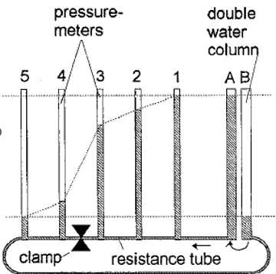
Mislukt?
Model van Hannelore Schwedes (1996)
13 gymnasiumleerlingen niveau klas 4
onderzoekend leren, ondersteund door vragen
zeer succesvol!
Lln. unaniem: with water it is easier, there you can see it.
… maar wel ca. 14 lessen van 90 minuten diepgaand onderzoek aan waterschakelingen…
… en daarna 6 lessen elektriciteit (onderzoekend leren, met advies: vergelijk met water).
Vervolgonderzoek op Gesamtschule → teleurstellend (slechts ‘gemiddelde’ resultaten)
Notes:
De afbeelding is één van de voorbeelden die laat zien hoe diepgaand de waterschakelingen moesten worden bestudeerd,

Slide 37
Mislukt?
Conclusies Schwedes:
Water analogie draagt bij aan beter begrip van elektriciteit
Leerlingen lijken waterschakelingen gemakkelijker te begrijpen dan elektrische schakelingen
Beperkende factor is begrip van waterschakelingen
“Als een voldoende fysisch begrip van elektrische schakelingen so wie so niet bereikbaar is, kunnen we beter ons beperken tot de belangrijkste toepassing: elektriciteit thuis: parallelle schakelingen en energiebesparing, zoals voorgesteld in Nederland.”*
Notes:
*Om eerlijk te zijn: dit schreef ze in de introductie, niet als resultaat van het experiment.
Poisson’s potentiaal was wetenschappelijk superieur, maar ook didactisch, voor leerlingen? Steinberg (2008) vond positieve effecten van het model van Volta.

Slide 38
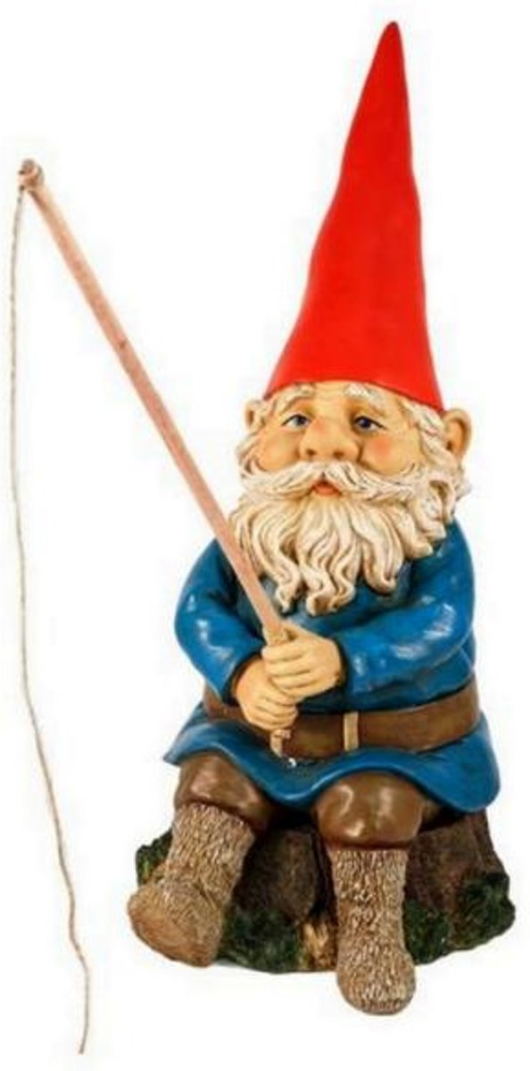

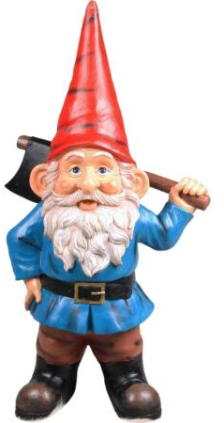
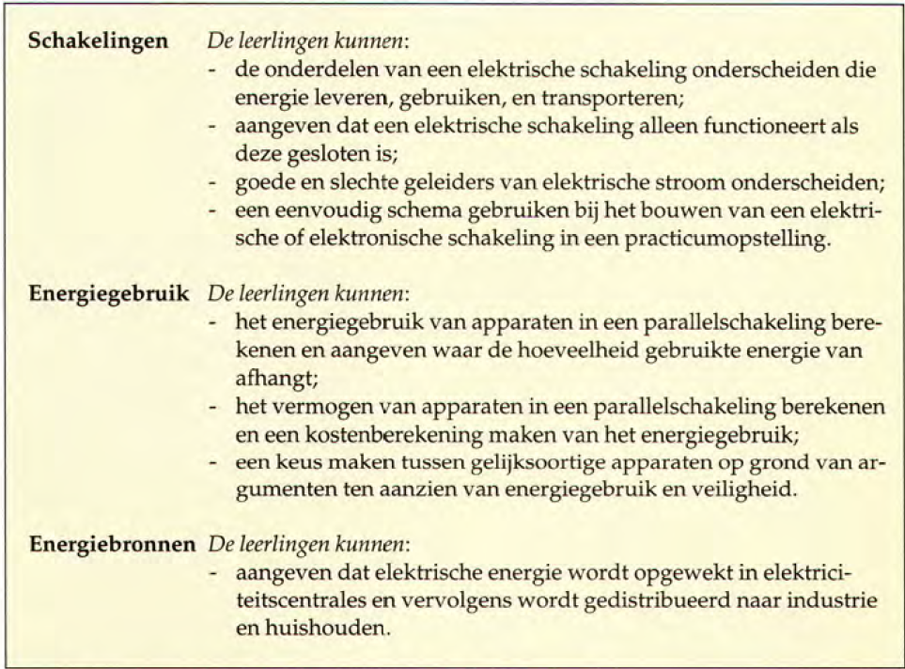
De basisvorming
Geen
Lading
Serieschakelingen
Wel
‘Consumenten-oriëntatie’
Nadruk op energietransport en -omzetting
Notes:
Zie E. van den Berg, W. Grosheide, J. Breedijk, A. Schouten, “Misconcepties, elektriciteit, energie en basisvorming”, NVOX 20-6257-26 (1995).
Bij de basisvorming kwam de nadruk op directe maatschappelijke toepasbaarheid te liggen. De basisvorming was bedoeld voor alle leerlingen. Vwo en havo-scholen mochten wel meer diepgaand elektriciteitsonderwijs geven.. In het artikel van van den Berg c.s. worden de misconcepten beschreven die zouden kunnen ontstaan binnen het kader van de basisvorming, en hoe je hiermee om zou kunnen gaan.
Waarschijnlijk begon de opmars van de kabouters en de mannetjes met rugzakjes als gevolg van de basisvorming.

Slide 39
Waarom lijkt het bij ons wel te lukken?
Poisson’s idee was wetenschappelijk superieur, maar niet per se didactisch – Steinberg (2008) vond positieve effecten bij Volta’s idee
Wij doen elektrisch wat elektrisch kan → watermodel alleen waar nodig
→ gemakkelijker heen en weer denken
Wij maken nu eerst het elektrische probleem duidelijk
Kleurengebruik → heen en weer denken
(eigenlijk een beetje toevallig dat we niet direct van de wateranalogie zijn uitgegaan, maar gewoon elektrisch zijn gestart en het water hebben ingezet waar dat nuttig bleek)

Slide 40
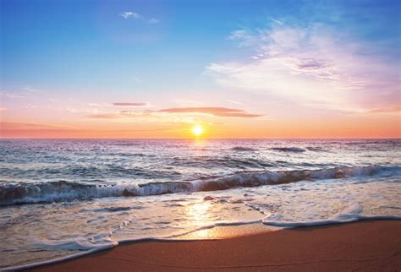
Dank voor jullie aandacht!
Onne van Buuren o.p.m.van.buuren@vu.nl TOA Nico de Boer: N.Boer@msa.nl

Slide 41
Bronnen
E. van den Berg, W. Grosheide, J. Breedijk, A. Schouten, “Misconcepties, elektriciteit, energie en basisvorming”, NVOX 20-6257-26 (1995)
J.P. Burde and T. Wilhelm, “Teaching electric circuits with a focus on potential differences”, Phys. Rev. Phys. Educ. Res. 16, 020153 (2020).
O. van Buuren & M. van der Lee, “Elektriciteit en Automatisering in huis voor 4 havo”, Stichting Natuurkunde.nl, Enschede (2010).
P. Licht, “Een model voor het elektriciteitsonderwijs” NVOX 12 06, p. 264-267 (1987).
H. Schwedes, "Teaching electricity by help of a water analogy" Research in Science Education in Europe: Current Issues and Themes (1996).
I. Sefton, “Understanding Electricity and Circuits: What the Text Books Don’t Tell You”, Proceedings of the 9th Science Teachers Workshop. Sydney: Science Foundation for Physics (2002).
M.S. Steinberg, “Inventing Electric Potential”, Found Sci 13, 163–175 (2008)

Slide 42
Didactische lijn in ons lesmateriaalop dit moment
2VH Elektrisch | Stroomsterke hangt af van spanning bron én weerstand kring (kwalitatief) Stroomwet, ook als de schakeling verandert (kwantitatief) Weerstand en geleidbaarheid (kwalitatief)
2VH Water en elektrisch | Communicerende vaten, druk (kwalitatief) ↔ hoogte waterkolom Vergelijken van begrippen en onderdelen Incompressibiliteit (zie spuit) en stroomwet Druk en drukverschil vs. elektrische druk en spanning (kwantitatief) Constante spanningsbron en uitputting Spanning in eenvoudige serie- en parallelschakeling als ‘elektrisch drukverschil’ (kwantitatief) Gemengde vragen
2VH Elektrisch (en water) | Meer lampjes in serie → R_{kring} neemt toe Meer lampjes parallel: → G_{kring} neemt toe
3VH Elektrisch en water | Herhaling vergelijking water en elektriciteit, meer complex Kleurgebruik Gemengde vragen (vrijwel goal-free) Wet van Ohm enz.
4VH | (nog aanpassen, maar onder meer weerstand draad en overstap → potentiaal
Notes:
* Dit helpt om later de link met het watermodel gemakkelijker te leggen.

Slide 43
“Je ziet het pas als je het door hebt”
Een analogie gaat over de overeenkomst tussen een ‘echt’ onderwerp en een model.
Voorwaarden om de analogie te kunnen waarderen (= naar waarde te kunnen schatten):
  Kennis van het model
  Kennis van het ‘echte’ onderwerp
  Dus zien waar de overeenkomsten én de verschillen zijn.
Een leerling, die het ‘echte’ onderwerp niet kent, kan dus niet de waarde van de analogie uit zichzelf inzien.
Opdracht docent: model én de analogie duidelijk maken

